Slide 1
ПРОФИЛЬ АВТОРА В GOOGLE SCHOLAR
lib.vsu.by
www.lib.vsu.by

Slide 2
Внимание! Чтобы зарегистрироваться в Google Scholar необходимо иметь аккаунт поисковой системы Google. Шаг 1. Зайдите на сайт: https://scholar.google.com/ В верхнем правом углу нажмите «Войти». Система перенаправит Вас на страницу регистрации. Нажмите «Создать аккаунт». Зарегистрируйте свой e-mail в поисковой системе Google.

Slide 3
При создании аккаунта, указывайте Ваши настоящие Имя, Отчество и Фамилию.
При регистрации необходимо указать номер телефона, на который Вам придет код подтверждения.
После заполнения всех полей, нажмите кнопку «Далее».

Slide 4
Шаг 2. Заполните поля профиля Google Scholar.
Внимание! В поле «Имя» сведения вносите только по образцу:
Олег Петрович Иванов (Oleg P. Ivanov) или
Имя Отчество Фамилия полностью (на русском языке) далее в скобках Имя Отчество (инициал) Фамилия на английском языке. Другие варианты Вашей фамилии приводятся там же, в скобках, через запятую.
Анна Веславовна Марцинкевич (Anna V. Marcinkevich,
Anna V. Turkovskaya, А.В. Турковская)
Указывайте варианты, которые встречаются в Ваших публикациях.
Внимание! В поле «Организация» сведения вносите только по образцу:
VSU named after P.M. Masherov (Витебский государственный университет имени П.М. Машерова)
В поле «Электронная почта для подтверждения» внесите один из адресов:
1. otd_nti@vsu.by (научная библиотека, информационно-библиографический отдел)
Обязательно подтвердите регистрацию по этому адресу по тел.: 129 внутренний, 37-74-05 городской.
2. Другой адрес домена ВГУ имени П.М.Машерова.
Поле «Личная страница» обязательно для заполнения. Вставьте ссылку на свою Персональную страницу на сайте ВГУ имени П.М.Машерова.
Нажмите кнопку «Далее».

Slide 5
Шаг 3. Выберите свои работы. Это можно сделать из группы своих статей. Поставить «галочку» и нажать стрелку в правом углу экрана.
Если Ваши работы не определились автоматически, напишите свою фамилию, инициалы. Можно добавить Витебск. Например: «Мартинович АВ Витебск»

Slide 6
Шаг 4. Заполните поля настройки.
Сервис «Обновления» информирует вас о новых научных публикациях по теме вашего исследования (указанного в ключевых словах Вашей анкеты), о Ваших публикациях на других сайтах, а также о новых ссылках на Ваши публикации.
При установлении автоматического обновления, новые работы будут автоматически загружаться в Ваш профиль (+ не надо отслеживать и дополнять новыми работами профиль / - привязывается много не Ваших работ, надо постоянно «очищать» профиль от информационного мусора).
При установлении функции обновления по электронной почте – информация будет приходить на почтовый ящик и Вы сами можете решать привязать работу к профилю или нет. (+ Профиль Гугл Академии не надо постоянно мониторить / - много спама идет на Ваш почтовый ящик)

Slide 7
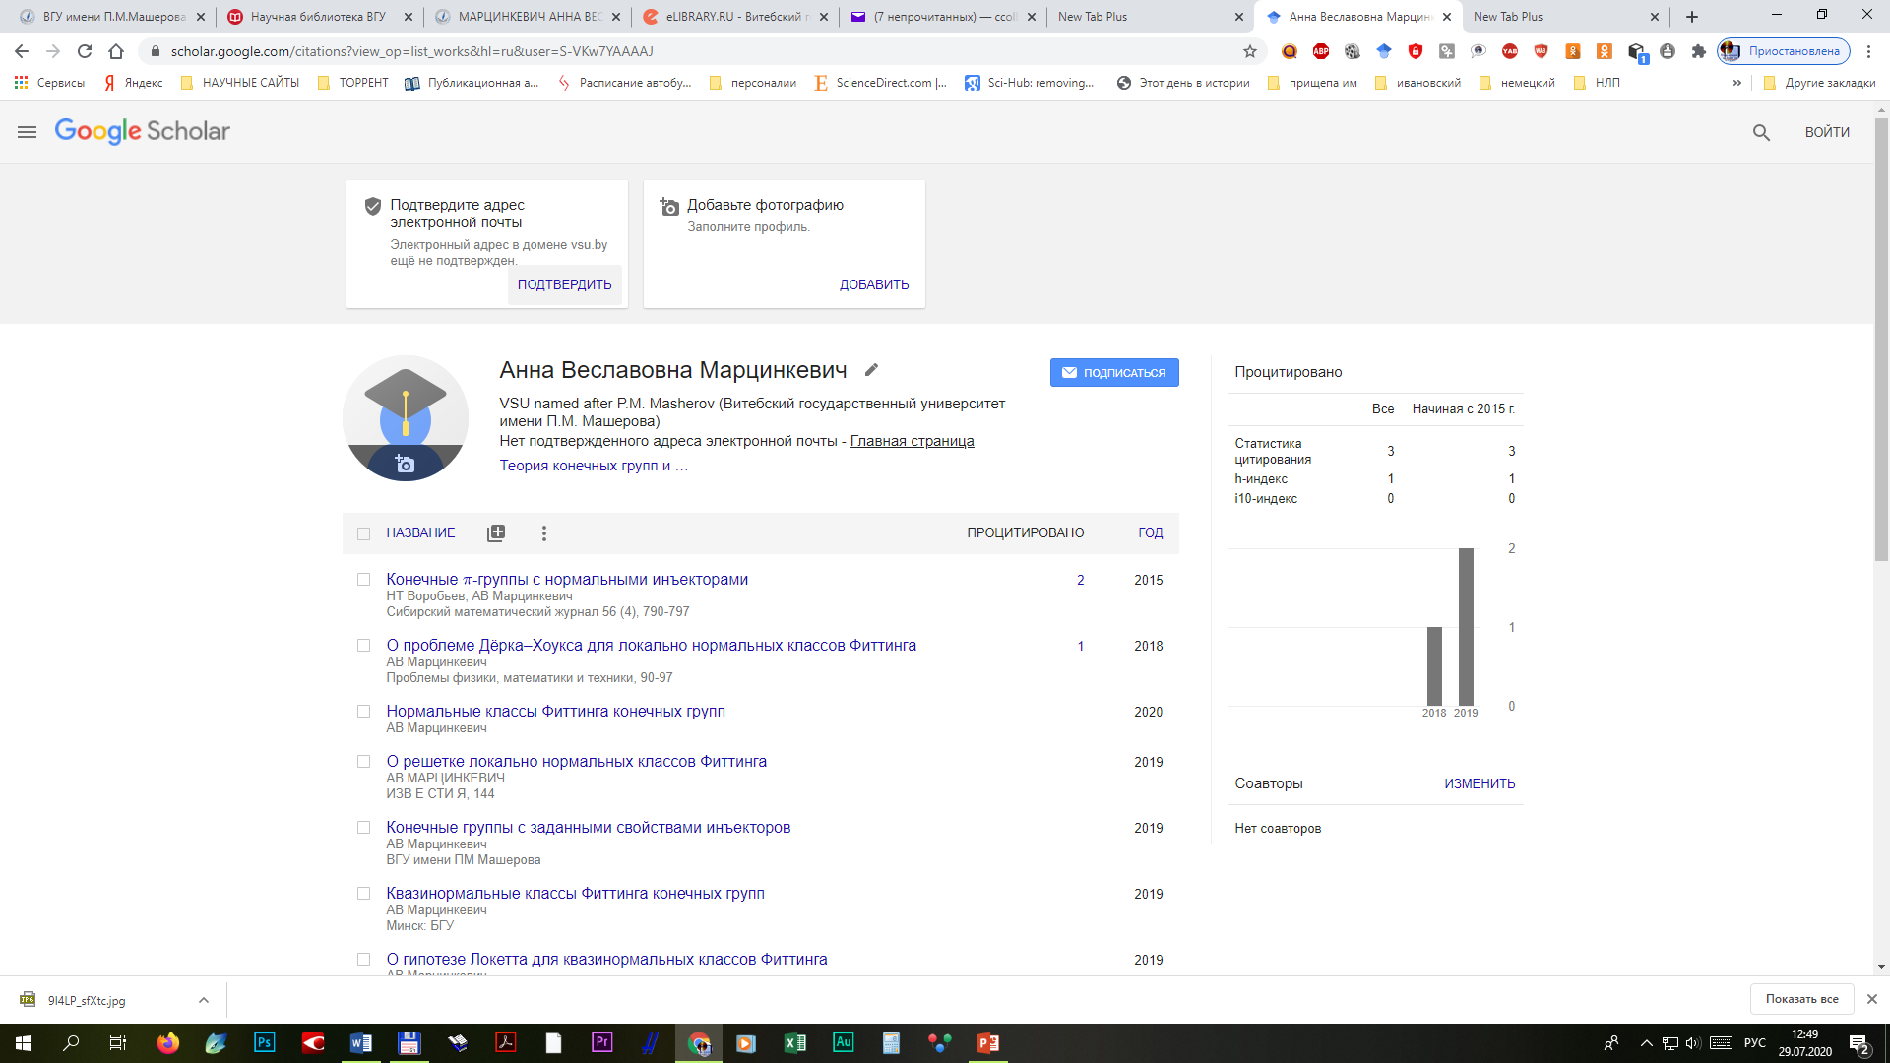
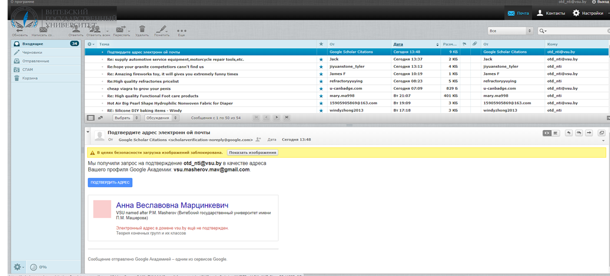
Шаг 5. Редактирование профиля.
1
2
1. Подтвердите адрес электронной почты в домене университета;
2. Добавьте фото;
3. Добавьте работы.
3
1

Slide 8
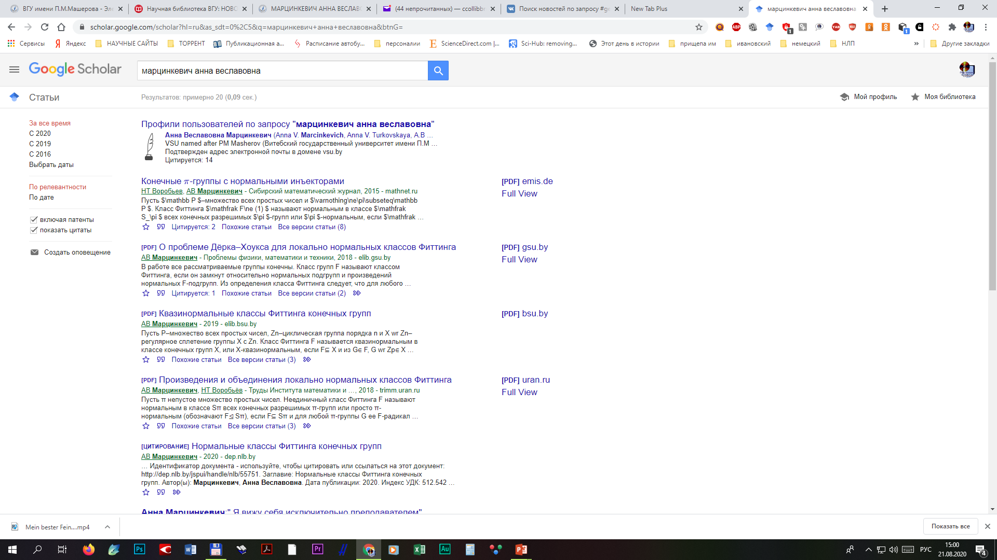
Так должен выглядеть Ваш профиль в поисковике Google Scholar
www.lib.vsu.by

Slide 9
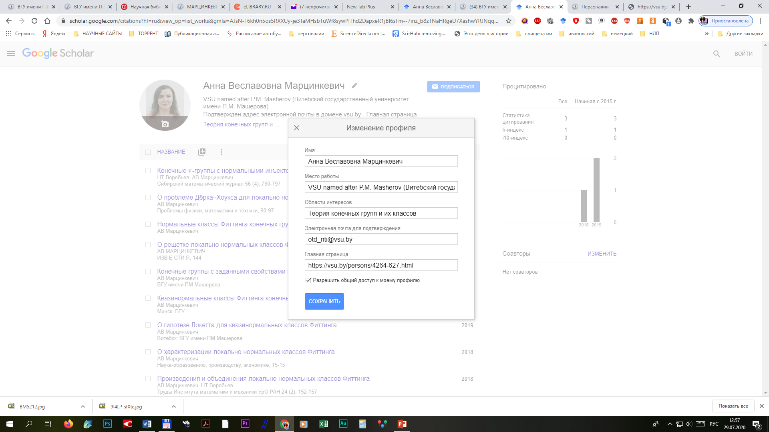
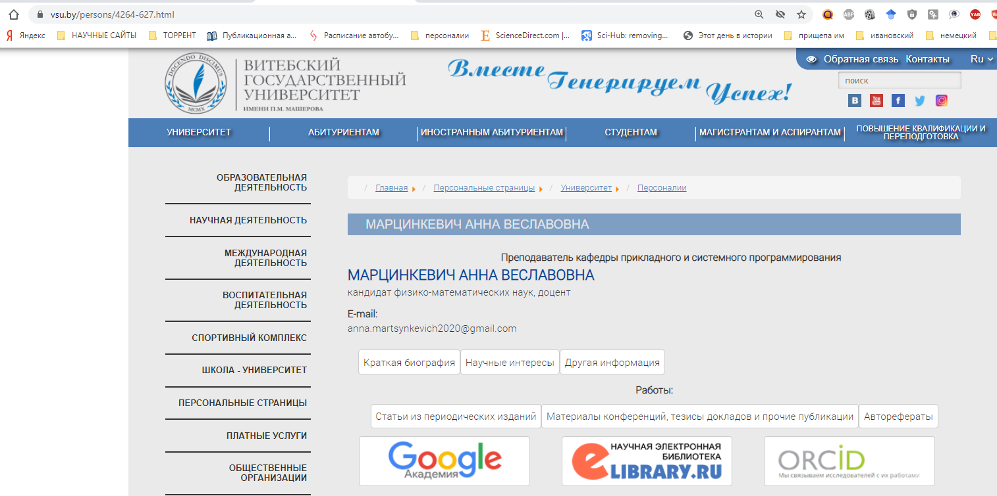
Редактирование профиля:
Шаг 1. Редактирование личных данных
Нажмите на значок карандаша.
Внесите необходимые изменения в поля.
Обязательно внесите в поле «Главная страница» адрес страницы Вашего персонального профиля на сайте университета.
Обязательно поставьте «птичку» в поле «Разрешить общий доступ к моему профилю».
1
2
4
3

Slide 10
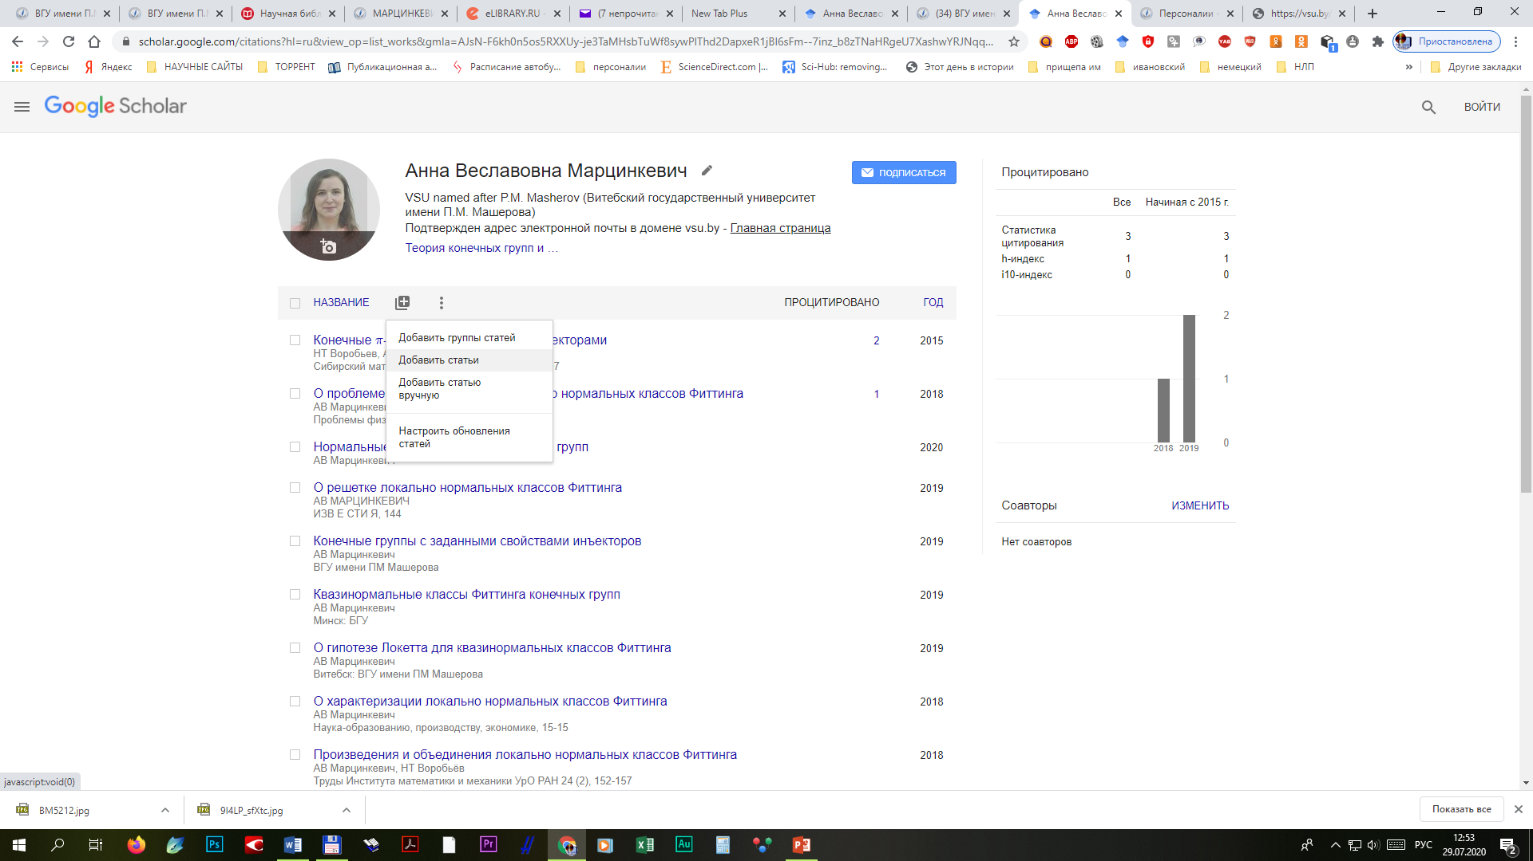
Шаг 2. Редактирование списка публикаций
Нажмите на «+»
2. В раскрывшемся списке выберите «Добавить статьи».
3. Введите в поле либо фамилию, так как она обозначена в статье, либо заглавие статьи.

Slide 11
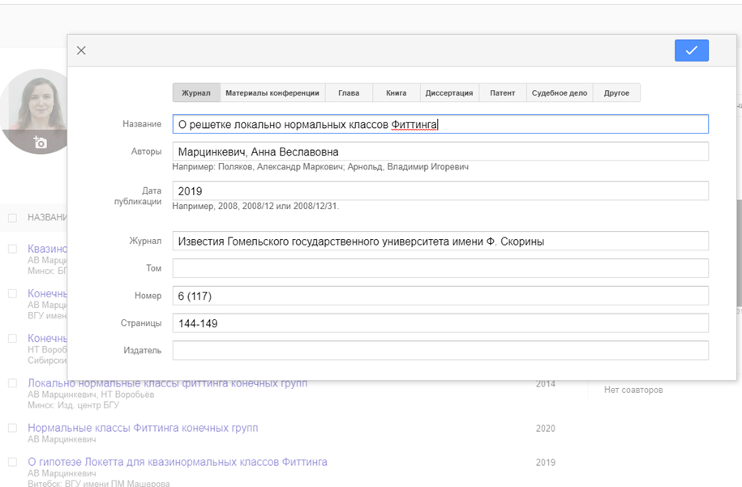
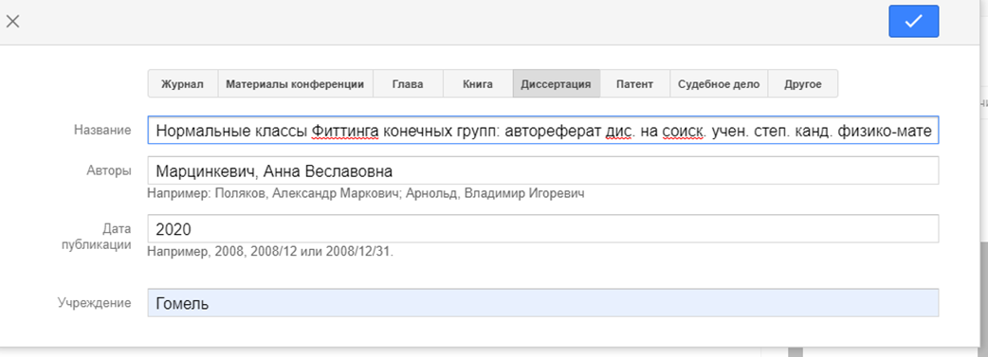
Добавить статьи вручную
Статья из журнала
Обратите внимание! Автора следует вносить по указанному в форме образцу: Фамилия, Имя Отчество; Фамилия, Имя Отчество (соавторов, если они есть)
Статья из сборника
Поле «Материалы конференции» заполнить по образцу: Название конференции: сведения, относящиеся к заглавию.
Например: Молодость. Интеллект. Инициатива : материалы I Междунар. науч.-практ. конф. студентов и магистрантов, Витебск, 18-19 апр. 2013 г.
В последнее поле вносится город и название издательства.
Например: Минск: Вышэйшая школа.
Книга, Глава, Диссертация
Выберите вид документа и внесите данные по образцу: Название: сведения относящиеся к заглавию.
Например: Дербник: монография

Slide 12
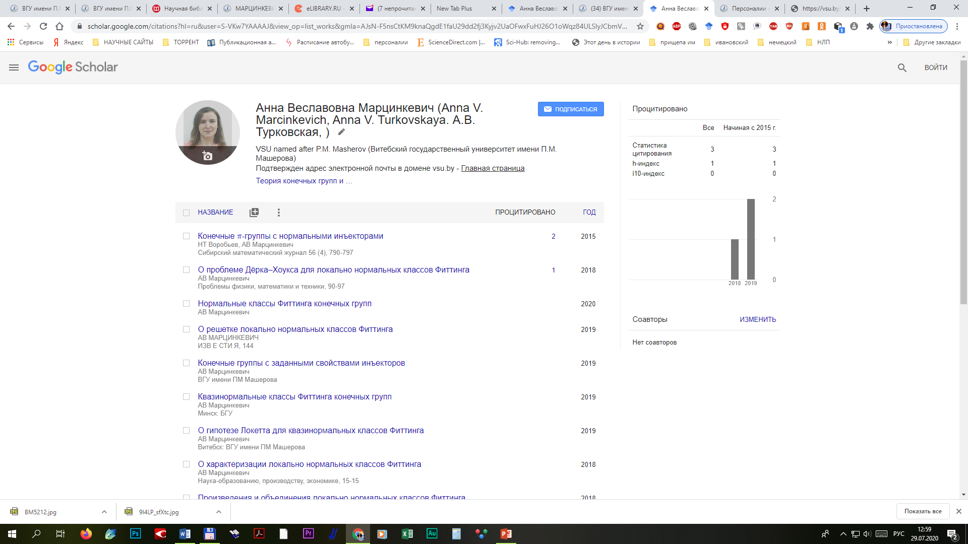
Так должен выглядеть Ваш профиль

